Slide 1
СЛУЖБА РИЈЕЧИ У РЕЧЕНИЦИ
Српски језик

Slide 2
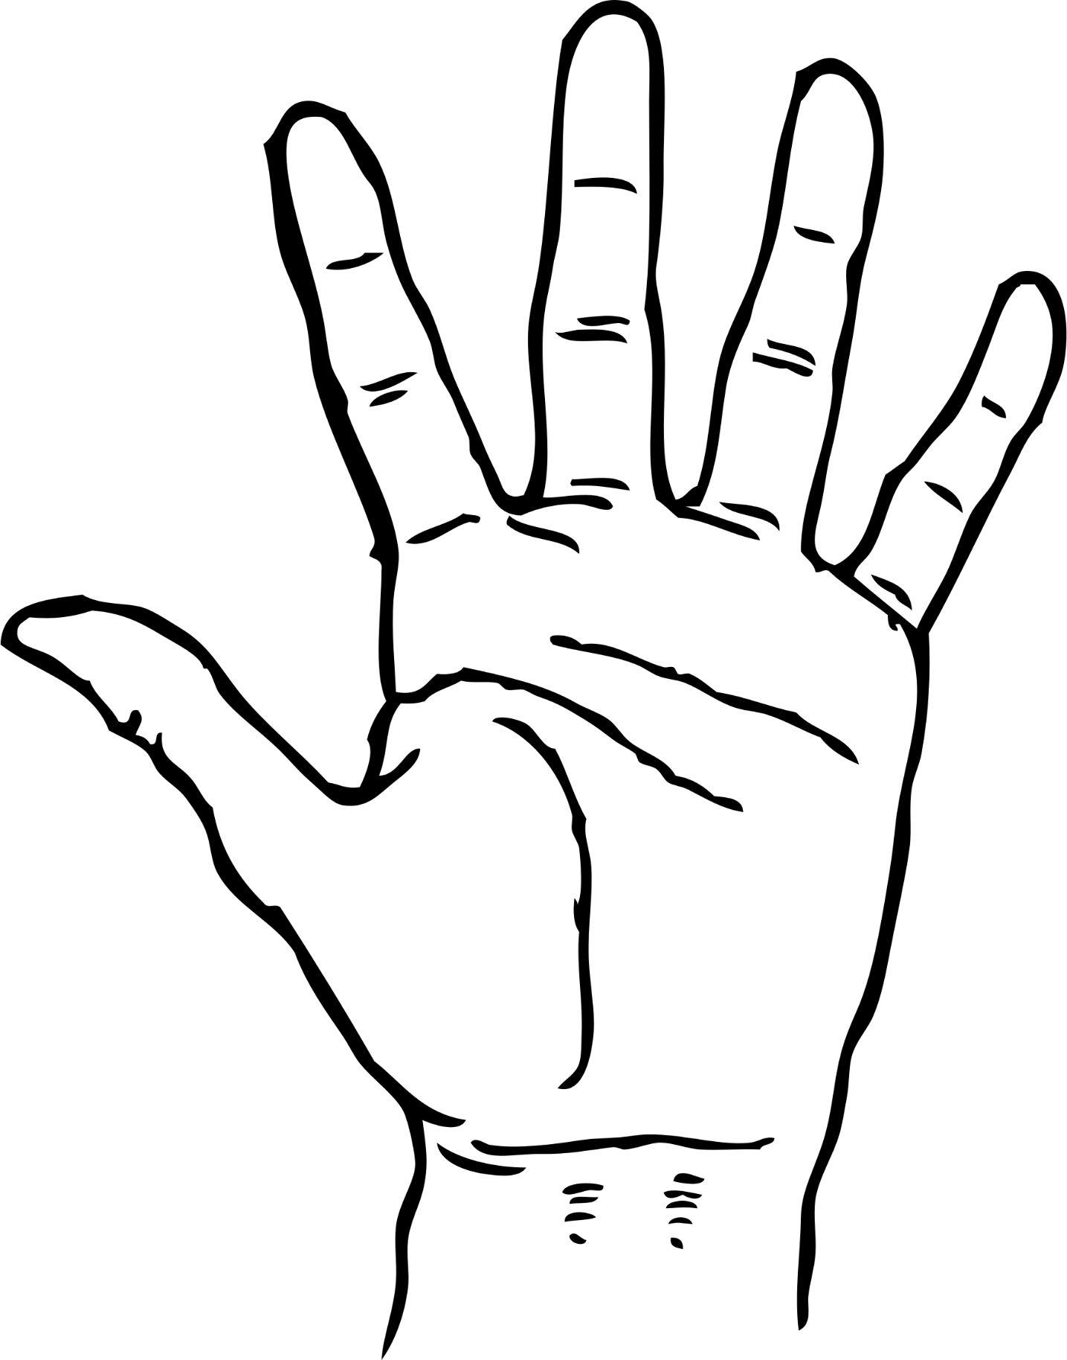
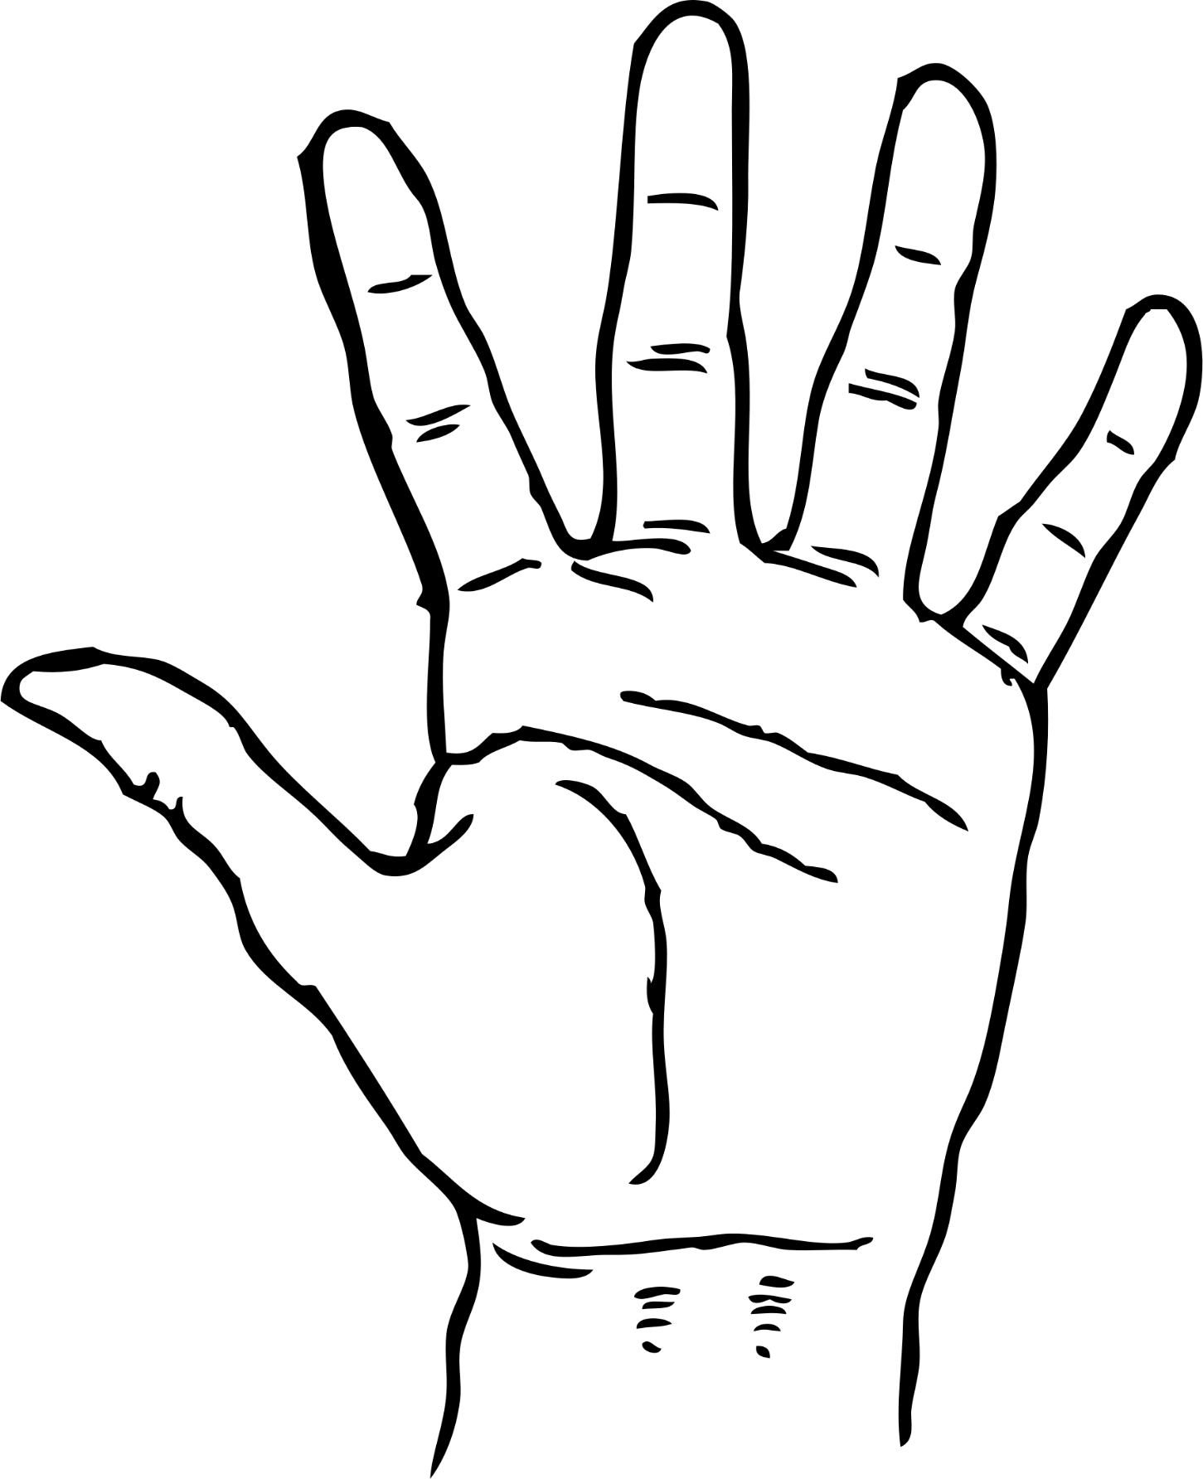
ПОНОВИМО!
ВРСТЕ РИЈЕЧИ
ГЛАГОЛИ
РИЈЕЧЦЕ
ПРИДЈЕВИ
УЗВИЦИ
ЗАМЈЕНИЦЕ
ПРИЈЕДЛОЗИ
БРОЈ
ЕВИ
ВЕЗНИЦИ
ИМЕНИЦЕ
ПРИЛОЗИ
ПРОМЈЕНЉИВЕ
НЕПРОМЈЕНЉИВЕ

Slide 3
Играјмо се ријечима!
ДЈЕЧАК
.
ЧИТА
Реченица је скуп ријечи које имају одређено значење.
Сваку ријеч у реченици називамо чланом и она има своју службу или функцију у реченици.
ГЛАВНИ ЧЛАНОВИ РЕЧЕНИЦЕ
СУБЈЕКАТ
ПРЕДИКАТ
Ко ради?
Шта ради?
ДЈЕЧАК
ЧИТА

Slide 4
СУБЈЕКАТСКИ СКУП
ПРЕДИКАТСКИ СКУП
НАШ
КЊИГУ
ДАНАС
МАЛИ
ДЈЕЧАК
ЧИТА.
КРАЈ ПРОЗОРА
ВРИЈЕДНИ
ПАЖЉИВО

Slide 5
СУБЈЕКАТ
Субјекат је вршилац радње у реченици. Субјекат је најчешће именица.
Атрибут означава особину или припадност именице (субјекта или објекта). Атрибут се најчешће исказује придјевима (описним, присвојним и градивним) и замјеницама. Добија се на питања: Какав? или Чији?
ДЈЕЧАК
АТРИБУТИ
Чији?
НАШ
ОСОБИНЕ
Какав?
МАЛИ
Какав?
ВРИЈЕДНИ

Slide 6
ПРЕДИКАТ
Предикат стоји уз субјекат и означава шта субјекат ради. Предикат је најчешће глагол.
Прилошке одредбе исказују вријеме, мјесто и начин вршења радње предиката. Одговарају на питања: Када?, Гдје? или Како?
Објекат је глаголски додатак који показује на коме или чему се врши радња. Одговара на питањa: Кога? или Шта?
ЧИТА
Када?
ПРИЛОШКЕ
ОДРЕДБЕ
Вријеме
ДАНАС
Гдје?
Мјесто
КРАЈ ПРОЗОРА
Како?
Начин
ПАЖЉИВО
Шта?
предмет
КЊИГУ
ОБЈЕКАТ

Slide 7
СУБЈЕКАТСКИ СКУП
ПРЕДИКАТСКИ СКУП
СУБЈЕКАТ
АТРИБУТ
ПРЕДИКАТ
ОБЈЕКАТ
ПРИЛОШКЕ ОДРЕДБЕ
ЗА ВРИЈЕМЕ
ЗА МЈЕСТО
ЗА НАЧИН

Slide 8
Наш мали, вриједни дјечак данас крај прозора пажљиво чита књигу.
____
____
________
_____
_____
___________
________
____
_____
____
А
А
А
С
ПОВ
ПОМ
ПОН
П
О

Slide 9
Вјежбајмо заједно!
Одреди врсту и службу ријечи у реченицама:
Стара бака плете џемпер.
______
_____
______
________
придјев
глагол
ВРСТА
именица
именица
СЛУЖБА
субјекат
објекат
атрибут
предикат

Slide 10
Храбри Вујадин савјетовао је младе синове.
________
_________
_______________
_______
________
придјев
глагол
именица
именица
придјев
субјекат
атрибут
предикат
атрибут
објекат

Slide 11
У сљедећим реченицама субјекатски скуп ријечи заокружи плавом бојом, а предикатски скуп ријечи жутом бојом.
Вриједна дјевојчица садила је цвијеће.
На дну канала ћути уснула барица.
Свако јутро вриједни ученици долазе у школу аутобусом.

Slide 12
Сљедеће реченице прошири ријечима које недостају.
Прошле недјеље
на селу
_______________ смо били _______.
(вријеме) (мјесто)
________ увијек________ _________________.
(субјекат) (предикат) (мјесто)
Бака је _______помиловала унука по коси.
(начин)
Јасмина
пролази
поред игралишта
њежно

Slide 13
Одреди службу ријечи у сљедећим реченицама:
Несташан дјечак је јуче на игралишту непажљиво возио бицикл.
Снажан вјетар је у нашем воћњаку оборио два стабла.
________
_
___________
__________
______
_____
____
_____
_
_____
А
С
ПОВ
ПОМ
ПОН
О
П
_______
_____
______
__
_______________
______
___
______
__
А
С
ПОМ
П
А
О

Slide 14
Хвала на пажњи!

